Slide 1
মাল্টিমিডিয়া ক্লাসে সকলকে স্বাগতম
Youtube: Habiganj Eschool

Slide 2
পরিচিতিঃ
রাজেন্দ্র চন্দ্র দাস
প্রভাষক পদার্থ বিজ্ঞান
হবিগঞ্জ দারুচ্ছুন্নাৎ কামিল মাদরাসা
E-mail:rajendrach83@gmail.com
youtube: Habiganj Eschool

Slide 3
পাঠ পরিচিতি
শ্রেণিঃ একাদশ
বিষয়ঃ পদার্থ বিজ্ঞান
অধ্যায়ঃ ২য় “ভেক্টর ”

Slide 4
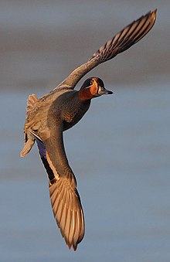
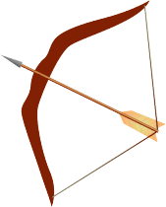
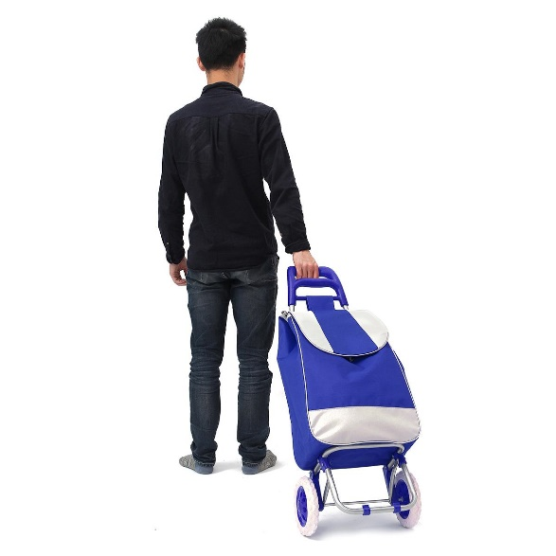
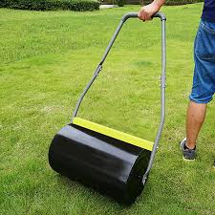
প্রিয় শিক্ষার্থীরা চিত্র গুলো দেখে কি বুঝতে পারছ বলতো?

Slide 5
হ্যাঁ প্রিয় শিক্ষার্থী তোমরা ঠিক অনুমান করতে পেরেছো । আমরা আজ শিখব ----
ভেক্টরের যোগ ও বিভাজন

Slide 6
শিখণ ফল --
ভেক্টর রাশির জ্যামিতিক যোজন নিয়ম ব্যাখ্যা করতে পারবে।
সামন্তরিক সূত্রের সাহায্যে লব্ধির মান ও দিক নির্ণয় করতে পারবে।
ভেক্টরের বিভাজন ব্যাখ্যা করতে পারবে।

Slide 7
উপাংশ
লব্দি
লব্দি ভেক্টর
দুই বা ততোধিক ভেক্টর রাশি যোগ করলে যে ভেক্টরটি পাওয়া যায় তাকে লব্দি ভেক্টর বলে।
উপাংশ
যে ভেক্টরগুলো যোগ করলে লব্দি ভেক্টর পাওয়া যায় তাদেরকে লব্দি ভেক্টরের উপাংশ বলে।

Slide 8
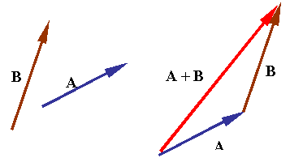
যদি কোন ত্রিভুজের দুটি সন্নিহিত বাহু দ্বারা একই ক্রমে দুটি ভেক্টরের মান ও দিক নির্দেশ করা যায় তাহলে ত্রিভুজের তৃতীয় বাহুটি বিপরীতক্রমে ভেক্টর দুটির লব্দির মান ও দিক নির্দেশ করবে।
Q
P
O
ত্রিভুজ সূত্র
চিত্রে, $\vec{OQ}$=$\vec{OP}$+$\vec{PQ}$
$\vec{R}$=$\vec{A}$+$\vec{B}$

Slide 9
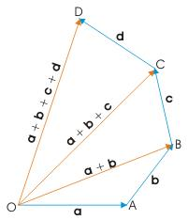
দুই এর অধিক ভেক্টর রাশির ক্ষেত্রে ভেক্টর রাশিগুলিকে একইক্রমে সাজিয়ে অর্থাৎ প্রথম ভেক্টরের শীর্ষ বিন্দুতে দ্বিতীয় ভেক্টরের পাদবিন্দু, দ্বিতীয় ভেক্টরের শীর্ষ বিন্দুতে তৃতীয় ভেক্টরের পাদ বিন্দু এভাবে প্রথম ভেক্টরের পাদ বিন্দুর সাথে শেষ ভেক্টরের শীর্ষ বিন্দু যোগ করে যে বহুভুজ গঠিত হয়, তার শেষ বাহুটি বিপরীতক্রমে ভেক্টরগুলোর মান ও দিক নির্দেশ করে।
বহুভুজ সূত্র

Slide 10
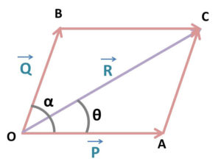
সামন্তরিক সূত্রঃ
যদি কোন সামন্তরিকের কোনো কৌনিক বিন্দু থেকে অংকিত দুটি সন্নিহিত বাহু দ্বারা কোনো কণার উপর এককালীন ক্রিয়াশীল একই
জাতীত দুটি ভেক্টরের মান ও দিক নির্দেশ করা যায়, তাহলে ঐ বিন্দু থেকে অংকিত সামন্তরিকের কর্ণটি ভেক্টর দুটির মিলিত ফলের লব্দির মান ও দিক নির্দেশ করে। চিত্রে- $\vec{R}=\vec{P }+\vec{Q}$

Slide 11
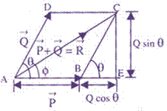
লব্দির মানঃ
ত্রিভুজ ACE হতে পাই
${AC}^{2}$ $=$ ${AE}^{2}+{CE}^{2}$
$=$ ${(AB+BE)}^{2}+{CE}^{2}$
$=$ ${(P+Qcosθ)}^{2}+ Q^{2}{sinθ}^{2}$
$=$ $p^{2}+2PQcosθ+ Q^{2}$ $\cos^{2}θ+{ Q}^{2}{sinθ}^{2}$
$=$ $p^{2}+2PQcosθ+ Q^{2}$
R = $\sqrt{p2+Q2+2PQcosθ}$

Slide 12
লব্দির দিকঃ
tan $∅$= $\frac{CE}{AE}$
=$\frac{CE}{AB+BE}$
=$\frac{Qsinθ}{P+Qcosθ}$
এই সমীকরনে $∅$ এর মান লব্দির দিক নির্দেশ করে।

Slide 13
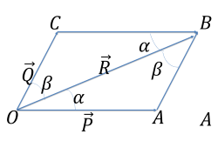
ভেক্টরের বিভাজন
আমরা জানি ত্রিভুজের যে কোন বাহু তার বিপরীত কোণের সাইনের সমানুপাতিক।
$\frac{OA}{sinβ}$=$\frac{AB}{sinα}$=$\frac{OB}{sin[180−\left(α+β\right)]}$
180-(α+β)
$\frac{P}{sinβ}$=$\frac{Q}{sinα}$=$\frac{R}{sin(α+β)}$
যেহেতু OC=AB=Q
P=$\frac{Rsinβ}{sin(α+β)}$
Q=$\frac{Rsinα}{sin(α+β)}$

Slide 14
একক কাজঃ
সামন্তরিক সূত্রের বিবৃতি লিখ।
ভেক্টরের বিভাজন কাকে বলে?
ভেক্টরের উপাংশ কাকে বলে?
ট্রলি ব্যাগের হাতল লম্বা রাখা হয় কেন?

Slide 15
দলীয় কাজঃ
বৃষ্টির দিনে কামাল 4কিমি/ঘন্টা হেঁটে যাচ্ছে।অপরদিকে জামাল বাইসাইকেলে করে ৮কিমি/ঘন্টা বেগে যাচ্ছে। বৃষ্টির বেগ উলম্বদিকে ৬কিমি/ঘন্টা।
লাল দলঃকামালের সাপেক্ষে বৃষ্টির লব্দিবেগ কত?
নীল দলঃকামাল ও জামালের ছাতা একইভাবে বাকানো নয়।

Slide 16
মূল্যায়ন
কোনটির সাহায্যে লব্দির সঠিক মান পাওয়া সম্ভব
ক) সাধারন নিয়ম খ)ত্রিভুজ সূত্র গ) সামন্তরিক সূত্র ঘ) বহুভুজ সূত্র ।
স্রোতের নদীতে সর্বনিম্ন সময়ে ওপারে যেতে স্রোতের সাথে কীভাবে নৌকা চালাতে হবে?
ক) ${৪৫ }^{০}$ খ) ${৬০}^{০}$ গ) ${৯০}^{০}$ ঘ) ${১২০}^{০}$।
ভেক্টর বিভাজনের ক্ষেত্রে উপাংশগুলোর লব্দি হচ্ছে-
ক) অংশক খ)লব্দি উপাংশ গ) মূল ভেক্টর ঘ)লব্দি ভেক্টর ।

Slide 17
বাড়ীর কাজঃ
একজন সাঁতারুর বেগ ঘণ্টায় ৪ কিলোমিটার এবং স্রোতের বেগ ঘণ্টায় ২ কিলোমিটার হলে সরলরেখা বরাবর নদী পার হতে কোন দিকে সাঁতার কাটতে হবে?

Slide 18
সহায়ক বই
পদার্থ বিজ্ঞান ১ম পত্র

Slide 19
ধন্যবাদ

